Slide 1
第17届大广赛
相关事宜说明
全国大学生广告艺术大赛组委会秘书处
2025年4月

Slide 2
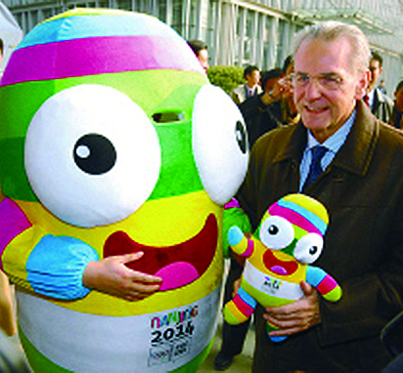
01
全国大学生广告艺术大赛
大赛简介
全国大学生广告艺术大赛（简称大广赛）自2005年第1届至今，遵循“促进教改、启迪智慧、强化能力、提高素质、立德树人”的竞赛宗旨，成功举办了16届共17次赛事，全国共有1873所高校参与其中，超过百万学生提交作品。
大广赛以立德树人为根本，以强教兴才为己任，搭建了以赛促练、以赛促学、以赛促教、以赛促改、以赛促研、以赛促就、以赛立德的实践教学改革平台，把一群优秀的青年人聚集在一起，让他们的创造力互相激发，培养了他们的创新意识和解决问题的能力，展示了新一代大学生的才能，体现了自我价值，增强了自信心，滋养了他们的成长。
大广赛是迄今为止全国规模大、覆盖高等院校广、参与师生人数多、作品水准高、受高校教师欢迎、有较大社会影响力的全国性高校学科竞赛。
参赛作品分为平面、视频、动画、互动、广播、策划案、文案、UI、科技、营销创客、公益十一大类。
大广赛整合社会资源、服务教学改革，以企业真实营销项目作为命题，与教学相结合，真题真做、了解受众、调研分析、提出策略，在现场提案的过程中实现教学与市场相关联。在大广赛平台上，实现了高校与企业、行业交互，线上与线下联动，学生实践能力得以提升，同时也让企业文化与当代大学生所学专业课程相融，强化了创新创业协同育人的理念。
承载无数创意
历时20年
创办2004
2005-2025
覆盖全国高校
29个赛区
近1900所参赛高校
整合社会资源
服务实践教学改革
培养社会需求卓越人才
大赛宗旨 >>> 促进教改 启迪智慧 强化能力 提高素质 立德树人
大赛特点 >>> 一次参赛 三级评选（校、省、全国）
大赛形式 >>> 政府指导 学生为主 企业参与 专家评审 专业机构举办

Slide 3
02
坚持初心，不忘责任
1
全国大学生广告艺术大赛不忘初心
大广赛牢记使命，坚持“促进教改、启迪智慧、强化能力、提高素质、立德树人”的竞赛宗旨，着力推进产教融合，在加强实践教学，提高大学生创新意识、动手能力、综合素质上下功夫。
20年来融合素质教育、专业教育、职业教育、就业教育，在跨学科跨专业的横向交叉中，培养学生的综合素质和能力，进一步拓展了广告和艺术设计教育的内涵和影响力，为培养主动服务、创新引领现代产业发展的高素质应用型、复合型、创新型人才做出了重要贡献。
2
大广赛培养大学生公益意识
大广赛从第一届开始就设立公益广告命题，循序渐进的启发培养大学生公益意识，提高精神文明程度，再把创新理念体现在公益广告策划创作中，打好大学生崇德向善的基础，也是别样的“思政课” 课堂。

Slide 4
02
坚持初心，不忘责任
3
大广赛的作用
大广赛这个学科竞赛创造了参与者乐做、做者有成效的平台。学生通过创作了解市场需求，让老师检验教学成果，让学校增强办学自信，让企业收获了年轻人的智慧和创意。教育部高教司原司长、中国高等教育学会副会长张大良教授评价道：“十多春秋大广赛，不忘初心育人才，学科竞赛汇群英，创意作品聚京城，以赛促教推改革，以赛促学强能力，不负韶华提素质，服务国家做贡献。”
各地高校通过大广赛，促进了教育资源均衡流动，从教育主管部门到具体的教学实践，从一流学科、一流高校到高职院校，从学界、业界到行业，大广赛多方联动促进学科交叉，拓宽企业参与路径，营造了集“开放性、开拓性、灵活性、独特性”一体化的创造力环境，推动高校素质教育和创新性人才培养，有效阐释了多元、跨界、融合的创新协同育人机制。

Slide 5
03
大赛主题和海报
主题口号
海报
释义：2025年第17届全国大学生广告艺术大赛正值20年风华，以“创意有我正青春”为主题，通过多维艺术语言构建未来图景。画面中错落的曲面电子屏构成时空交叠的视觉通道，融入“量子星球”“折叠纸飞机”“全息画笔”“时空沙漏”等意象，形成虚实相生的美学风格，隐喻人工智能时代广告艺术突破时空界限的无限可能。
色彩体系以今年国际流行的摩卡慕斯色为渐变底色，搭配“霓虹紫”与“青柠绿”色调。人物穿着“星际橙”颜色服装与火红发型相呼应，色彩灵动，碰撞出Z世代特有的活力。
主体形象塑造上，采用多维形态的青年在虚拟世界的自如穿梭，精准传递“科技赋能创意，青年定义未来”的核心精神，视觉张力十足。
创作团队：
广东科技学院艺术设计学院王永芳&韩伟为代表的创作团队

Slide 6
04
参赛相关信息
大赛命题
01
首席合作品牌：联通沃派
联合协办单位：朗圣药业
联通文创
赤尾
HBN
Canva可画
07
SANFU三福
传奇今生
XPPen
纳爱斯
超能SupNice
三九胃泰牌养胃舒
13
泡泡玛特
养元青
创意有我正青春
公益命题
青春正当时 “益”起向未来
02
08
14
03
09
15
04
10
16
05
11
06
12

Slide 7
04
参赛相关信息
赛程安排
命题发布
校园创意巡讲
网上报名
及提交
各赛区评选
全国总评审
1-3月
4-5月
5-6月
6-7月
7-8月
8-9月
9月
10月
11月
12月
获奖作品公示
复活赛
获奖名单公布
策划案现场决赛
网络人气奖
学科竞赛
成果展示盛典
第18届大广赛启动
获奖作品
网络展播

Slide 8
04
参赛相关信息
作品类别
注：绿色字为17届类别变化
A
平面类
（Aa 平面广告、Ab 产品与包装、Ac IP与创意周边）
G
文案类
（长文案、创意脚本）
B
视频类
（Ba 影视广告、Bb 微电影广告、Bc 短视频）
H
UI类
（移动端、PC端）
C
动画类
I
科技类（生成式AI设计方向）
（仅限大广赛命题，具体创作要求详见命题策略单）
D
互动类
（移动端H5广告、场景互动广告）
J
营销创客类
（微短剧、微视频、网络直播）
E
广播类
K
公益类 青春正当时 “益”起向未来
（根据命题要求创作）
F
策划案类

Slide 9
05
变化及提示
本届变化
变化1：《参赛指南》整体架构发生变化，具体分三大部分构成。
第一部分：参赛办法
1、参赛资格
2、创作规范
3、作品类别
4、作品规格及提交要求
5、参赛流程
6、截稿时间及作品报送
第二部分：参赛须知
1、赛区设置与评选流程
2、作者与指导教师人数限制
3、奖项设置与费用说明
4、参赛注意事项
5、联系方法
第三部分：争议与解决
1、关于作品抄袭的定义
2、对抄袭行为的处理
变化2：微电影广告的时长由原来的30秒--180秒 ，调整为60秒--180秒
变化3：微电影广告文件大小由原来的不超过40MB ，调整为不超过50MB

Slide 10
05
变化及提示
本届变化
变化4：微电影广告中增设了系列短剧（＜3集 ，一个视频文件）
变化5：短视频广告的时长由原来的30秒以内（含30秒），调整为15秒--60秒
变化6：动画类的画面宽度，不再具体限制于600-960像素
变化7：【策划案作品原要求】如命题策略单中无侧重说明，可参考以下内容框架：
①内容提要 ②市场分析（数据翔实， 引用数据资料注明出处 ，调查表附后）
③营销策略 ④创意设计执行
⑤广告预算费用预算及媒介计划（应符合企业命题中的广告总预算）
【策划案作品修改后要求】如命题策略单中无侧重说明，建议策划案需围绕“洞察的 视角、策略的推导、创意的呈现及落地的实施”等核心内容展开

Slide 11
05
变化及提示
本届变化
变化8：策划案作品的文件规格 ，调整为横竖版画面均可
变化9：取消广告语作品征集
变化10：创意脚本不限字数
变化11：作品提交时 ，参赛者须上传学生证拍图或学信网截图
变化12：各赛区线上报送全国组委会的文件中 ，增加了一项内容——本赛区实际收取的参赛名单（即：赛区评审前 ，收到各学校上报作品且经筛选后 ，确认可参加本赛区评审的作品名单）
变动13：禁止参赛者通过各种渠道购买作品 ，一经发现取消参赛资格
变动14：退赛可在2025年6月24日24:00前 ，登陆大广赛作品提交平台 ，点击【退赛】按钮申请；2025年6月25日后不予受理

Slide 12
06
注意说明
常见问题
序号 | 突出问题 | 举例说明
1 | 跑题 | 如：不是命题产品、偏离广告主题、文不对题
2 | 品牌名称错误 | 如：联通沃派（联通沃/沃派）、朗圣药业（朗/郎盛药业）
3 | 品牌LOGO使用错误 | 如：XPPen品牌LOGO
4 | 信息泄露 | 如：出现作者信息、指导教师信息、学校信息等
5 | 过度使用素材 | 如：平面居多，对素材没有任何创造性的改动， 只是在一张完整素材基础上增加一句广告语
6 | 违禁图形的使用 | 如：商业广告中出现国旗、国徽、钱币、香烟、枪械、不完整的中国地图、 国家机关工作人员形象等
7 | 不健康及敏感内容 | 如：淫秽色情、赌博、迷信、暴力、妨碍社会安定违背社会良好风尚、 民族宗教种族性别歧视等内容
8 | 文案尺度 | 如：极限词、滥用谐音梗等
9 | 其他 | 如：作品时长不合规定、横屏竖屏错误、文案字数与命题要求不符、 命题与类别不符、预算超支等

Slide 13
06
注意说明
温馨提示
1、包图网：包图网为第17届全国大广赛免费提供图片库，选手可在2025年3月1日至2025年6月30日期间在甲方指定网站——包图网（https://ibaotu.com/bigWideGame.html）上注册后免费获得兑换码，自领取之日起一个月内凭该兑换码即可免费下载图片用于本次大赛作品创作。大广赛官网首页有包图网相关活动的入口。
2、问卷网：2025年4月1日至6月30日期间，问卷网作为大广赛唯一推荐的专业问卷调研平台，可以为每支第17届全国大广赛的参赛团队提供一份价值300元的调研券（上限5000份），参赛学生可随时在问卷网平台，免费收集面向普通消费者的调研数据。大广赛官网首页有调研券的领取入口。

Slide 14
06
注意说明
重点提示
提示1：互动类作品提交 ，须保证为发布后的作品链接及二维码，1年内能正常查看
提示2：作品创作过程中如使用AIGC工具辅助创作，须在报名表中予以注明
提示3：科技类作品内容仅限《创意有我正青春》命题
提示4：科技类作品必须使用AIGC工具协同创作，需附上生成式AI工具的原始输出文件（如AI生成的图片、文本等）及工具使用过程的说明或截图，以证明作品的原创性

Slide 15
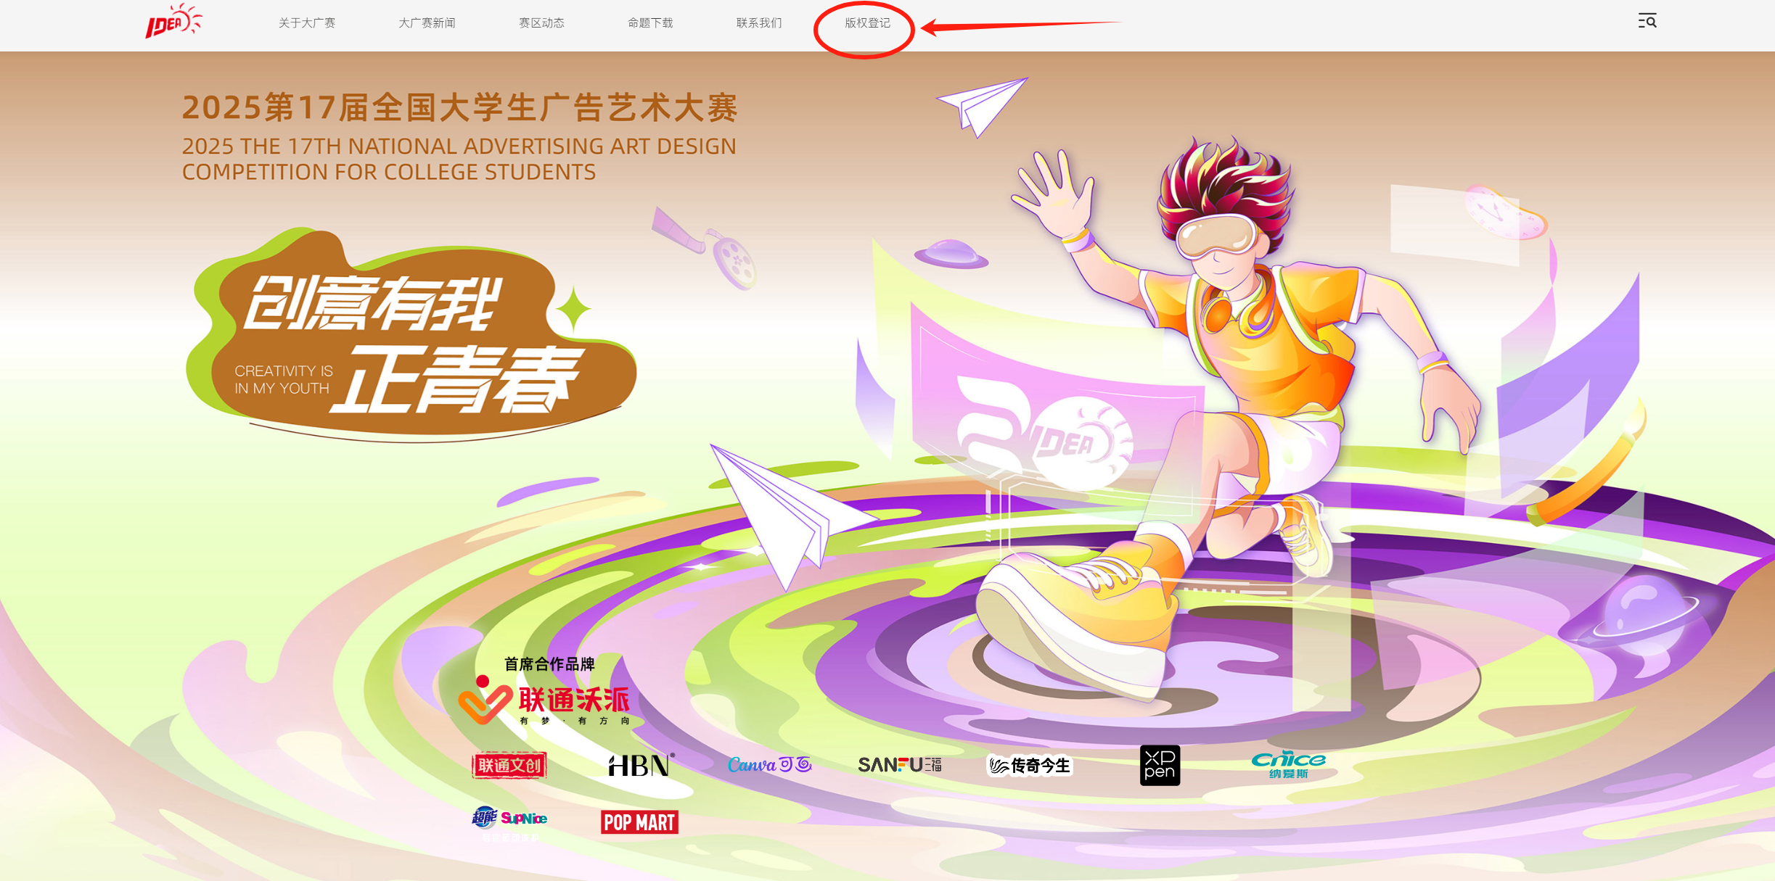
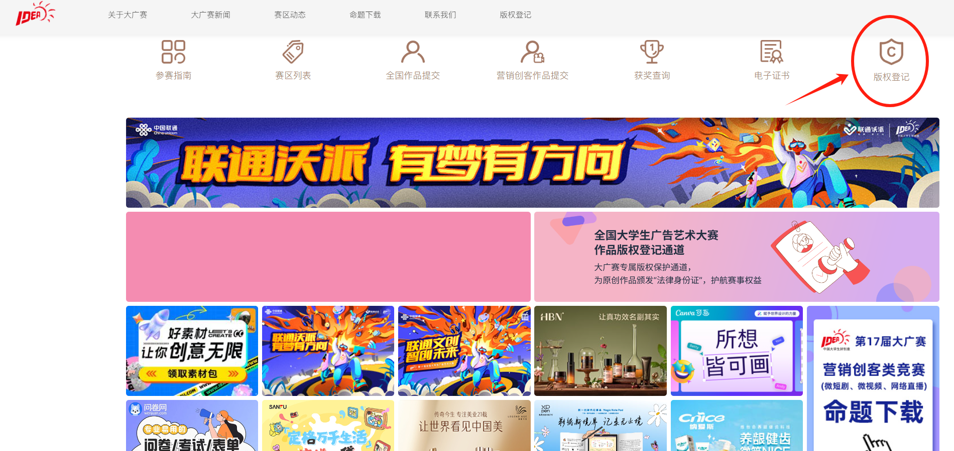
06
注意说明
重点提示
提示5：添加“版权登记办理” ，在大广赛官网设有落地页
入口1、入口2： 官网首页-页面头部菜单栏
入口3： 官网首页-次屏图片链接
入口4：作品提交系统中显著位置设置引导入口

Slide 16
06
注意说明
重点提示
广告也有导向性，创作也要重原则
千条万条，审题第一条
作品坚持原创性，素材使用要恰当
创作细节要重视，作品上交再细查

Slide 17
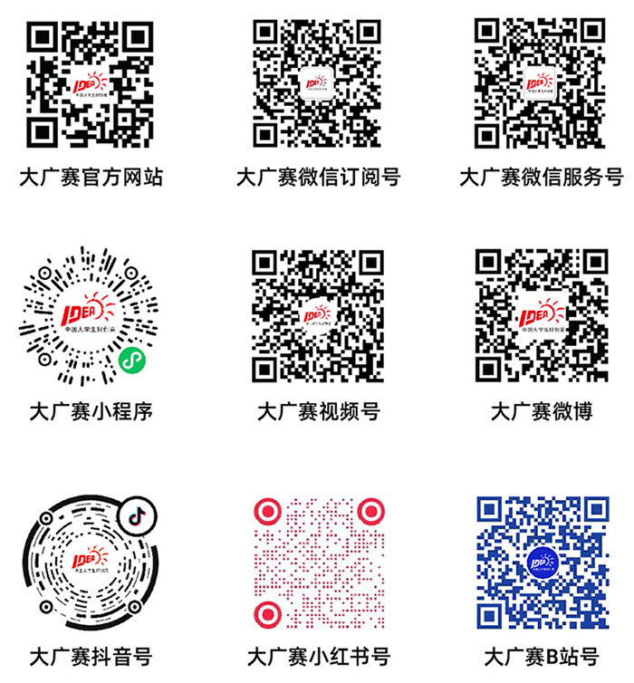
祝同学们
迎接挑战
取得佳绩

Slide 18
第17届大广赛
相关事宜说明
谢谢观看
www.sun-ada.net

